Slide 1
第七讲 文件包含攻击
陈伟
Email: chenwei@njupt.edu.cn
Tel: 18951896489

Slide 2

课程内容
1
漏洞原理
2
漏洞利用方式
3
防护手段
4
命令执行攻击

Slide 3
什么是文件包含攻击
为了实现单一文件在不同页面的重复使用，通常利用文件包含的方式。
如果某个页面具有这种功能，被包含的文件名（后端代码中include的）可以通过参数的方式被客户端控制，那么存在文件包含漏洞
文件包含漏洞是指当PHP函数引入文件时，没有合理校验传入的文件名，从而操作预想之外的文件，导致文件泄露甚至恶意的代码注入。
本地文件包含（LFI）
远程文件包含（RFI）
简单的说就是解析远程服务器的文件，但是存在限制

Slide 4
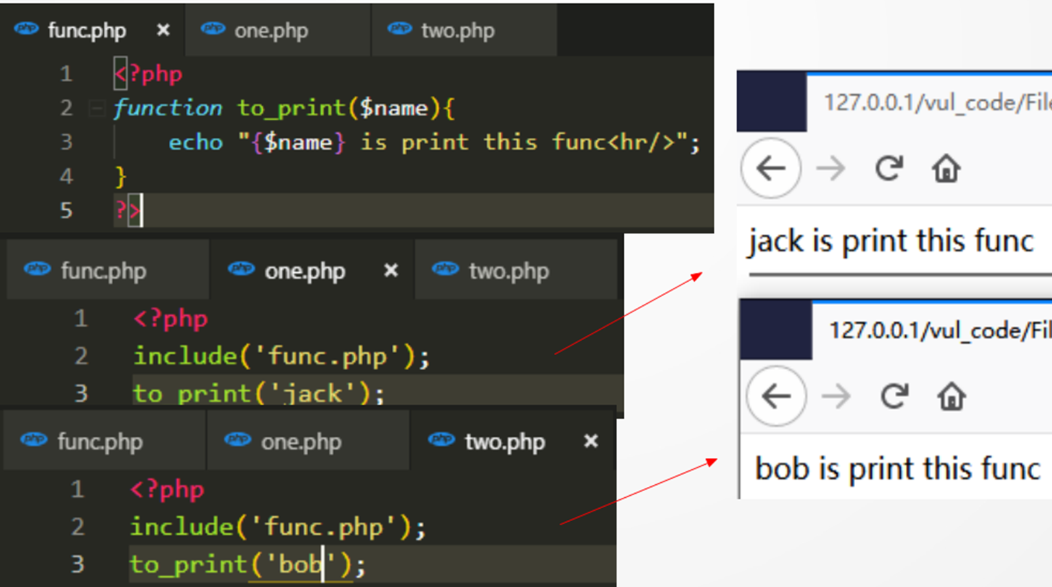

Slide 5
漏洞原理
严格来说，文件包含漏洞是代码注入的一种
常见利用方式
1 上传木马
2 使用包含函数打开木马
3 导致木马被执行
满足两个条件
1 采用include（）等文件包含函数
2 能够控制包含文件的参数

Slide 6
PHP文件包含函数
include与require基本是相同的，除了错误处理方面:
include()在包含的过程中如果出现错误，只生成警告（E_WARNING），并且脚本会继续
require()在包含的过程中如果出现错误，会生成致命错误（E_COMPILE_ERROR）并停止脚本
include_once()与require()_once()，如果文件已包含，则不会包含，以避免函数重定义，变量重新赋值等问题，其他特性如上

Slide 7
服务器端功能实现代码
真实环境中，文件包含的利用比较复杂，需要和业务功能相结合。这里使用简单的包含效果来讲解漏洞原理
如果提交的file参数是../phpinfo.php
服务器就会执行include(../phpinfo.php)
<? php
$file = $ _GET["file"];
if($file) {
include($file);
}
?>

Slide 8
漏洞利用方式1
上传文件包含
如果上传的文件包含PHP代码，但是无法执行（无法访问），可以利用包含漏洞上传执行
日志文件包含
可以向Web日志中插入PHP代码
access.log和error.log可能过大

Slide 9
漏洞利用方式2
敏感文件包含
Windows
c:\boot.ini
c:\windows\repair\sam
Linux
/etc/passwd
/etc/my.conf
/etc/httpd/conf/httpd.conf

Slide 10
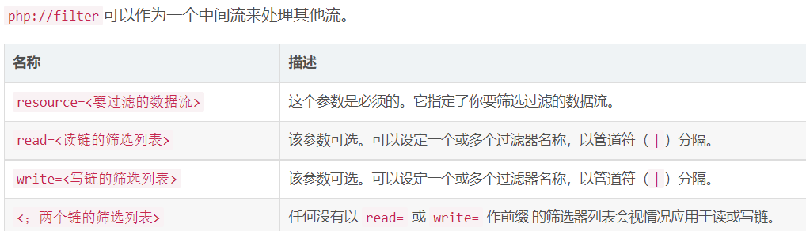
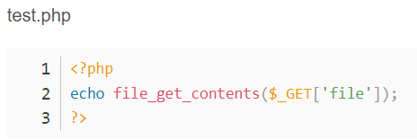
漏洞利用方式3
PHP封装文件协议包含
读取文件
php://filter/read=convert.base64-encode/resource=../../1.txt 访问,可以看到显示了base64编码的内容
写入php文件
php://input
读取one.php内。容file_get_contents() 函数是用于将文件的内容读入到一个字符串中的首选方法

Slide 11
防护手段
漏洞在攻击时主要关注两个点
包含目标文件内容的合法性
在文件上传和接口上做好防护
包含文件的路径
隐藏路径
防护手段
目标的参数过滤
中间件级的安全配置

Slide 12
防护手段1：文件名验证
类似防范文件上传攻击
设置黑白名单
case ‘jpg’
case ‘png’
文件后缀名固定
Include (“”.$_GET[‘page’].“html”）；
绕过方式
绕过后缀名 ../../../../boot.ini%00.jpg
目录长度限制 Windows下利用256位截断
%00 截断在 GET 中被 url 解码之后是空字符，字符串的结束符号。

Slide 13
防护手段2：路径限制
针对包含文件的目录进行合法性校验
目录限制
在用户提交的变量前增加固定路径
Include ‘/var/www/html’.$file
目录回退符过滤
避免回退符导致路径变化
str_replace(“..”,””,$str)
str_replace(“/”,””,$str)
str_replace(“\\”,””,$str)
绕过方式：非常少见，个别利用特殊符号 ~ 回主目录

Slide 14
防护手段3：中间件安全配置
调整中间件的安全选项
例如Apache中间件+PHP
magic_quote_gpc
对post、get、cookie过来的单引号、双引号等字符增加转义符“\”
与SQL注入中的转义方法类似
限制访问区域
open_basedir可用来将用户访问文件的活动范围限制在制定区域
设置访问权限

Slide 15
命令执行漏洞
类似包含攻击，由于输入的参数被当成命令来执行
远程命令执行漏洞
远程目标站点过滤不严格，将POST的参数以PHP方式执行
@eval($_POST[‘HITWH’]);
系统命令执行漏洞
利用系统自身的命令实现额外的命令
shell_exec(‘ping’.$target)
远程命令执行漏洞威胁远大于本地命令执行漏洞
Struts2远程执行漏洞已经造成非常大的影响

Slide 16
远程命令执行漏洞
利用系统函数实现远程命令执行
eval()
语法严格，会报错
assert()
不严格
preg_replace()
早期版本如果存在“/e”修饰符，后面的值会被当成PHP执行
array_map(),call_user_func()……

Slide 17
系统命令执行漏洞
利用PHP的系统命令执行函数来调用系统命令并执行
system()
exec()
shell_exec()
passthru()
DVWA为例
shell_exec(‘ping ‘.$target);
输入命令 8.8.8.8&&ipconfig,利用&&进行连接

Slide 18
防护方案
禁用部分系统函数
phpinfo()、eval(),exec(),system()
严格过滤关键字符
&& ; ||
严格限制运行的参数类型
例如对于IP地址进行限制

